Slide 2

Mundtlig beretning:
    Formandsvalg
    Seminar
    Køb/Salg/Byggeri
    Kommende arrangementer

Slide 3
Formandsvalg:
    2 muligheder
      Blive eller stoppe
    Valg i dag
    Fremtidig bestyrelse
      Drøftelse uden nuværende formand

Slide 4

Målsætning/Strategi
Opfølgning Bestyrelsesseminar
  Boligstrategi
    Familier m. børn, Renoveringer, 900-1000 DKK/m²/år
  Klimastrategi
    Ny strategi med udgangspunkt i den gamle, læner sig op af ProjectZero
  Kommunikation
    Beboerdemokrati, Ny hjemmeside, Kommunikationsmedarbejder
  Ad Hoc
    Administrationsbidrag, organisation, afdelingsmøde, Bestyrelseskompetencer
  Totalrenoveringer
  Råderetsarbejder
  Ladestandere

Slide 5
Målsætning/Strategi
Opfølgning Bestyrelsesseminar
  Boligstrategi
  Klimastrategi
  Kommunikation
  Ad Hoc
  Totalrenoveringer
    Screening, proces, udvalg, beslutningsproces
  Råderetsarbejder
    Opsamling af eksisterende, råderetskatalog, afgørelser
  Ladestandere
    Proces virker, forslag på afdelingsmøder

Slide 6
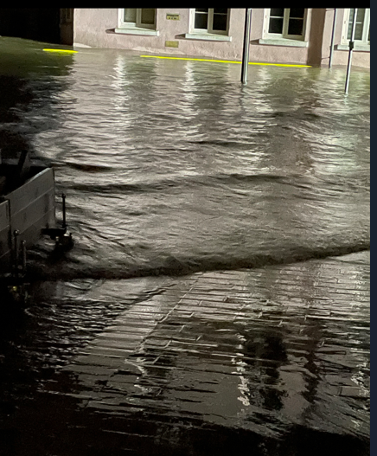
Stormflod
    Forsikring
      Genhusning
    Fremtidig forsikring
    Plade med vandhøjde

Slide 7
Køb/Salg/Byggeri
    Køb
      Intet aktuelt
    Salg
      Prins Henriks Avenue
      Sydvang 4?
    Byggeri
      Møllegade Sønderborg
      Ældreboliger Broager?

Slide 8
Kommende arrangementer 2023/2024
Ekstraordinært Repræsentantskabsmøde
  30. november
Fælles afdelingskursus med NAB og Søbo
Lørdag den 27. januar
Afdelingsmøder
Uge 8, 10 og 11

Slide 9
